Slide 1
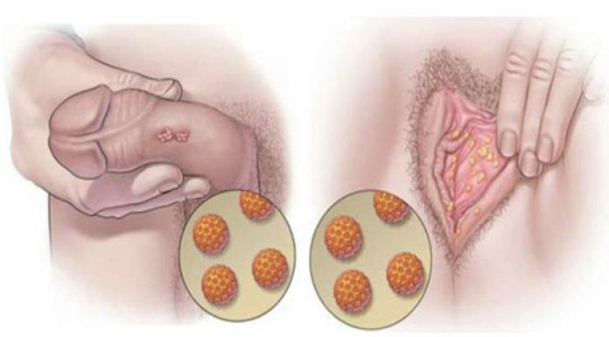
LA SIFILIS
La sífilis es una enfermedad de transmisión sexual (ETS) causada por un tipo específico de bacterias. Si no se trata pronto y de manera correcta, la sífilis puede causar complicaciones a largo plazo.

Slide 2
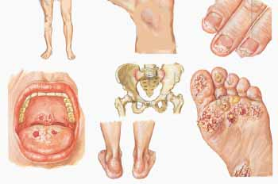
El origen y antigüedad de la sífilis representa una de las controversias no resueltas más importantes en la historia de la medicina. Las preguntas fundamentales de esta controversia son:¿llego la sífilis al viejo mundo desde el nuevo mundo a través de la tripulación de Cristóbal colon –como parece indicarlo que la primera epidemia de esta enfermedad en Europa fuese registrada en 1493? o bien , ¿ se originó la sífilis en el viejo mundo y permaneció como una enfermedad no identificada hasta que a finales del siglo XV se hizo notoria por una mayor virulencia o transmisibilidad? En relación con esa controversia se han elaborado tres hipótesis del origen de la sífilis, que generan debate en el campo de la antropología y historiografía.
HISTORIA DE LA SIFILIS

Slide 3
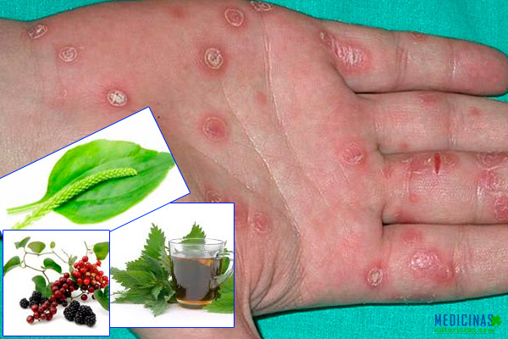
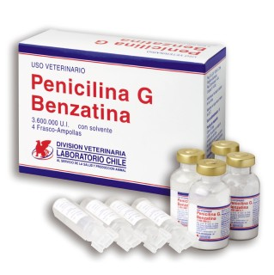
TRATAMIENTOS PARA LA SIFILIS
CASERO
Mezclar, partes iguales de sasafrás raspado, guayaco raspado, zarzaparrilla cortada y quina cortada. Extraer de esta mezcla 2 cucharadas y echar en un litro de agua que este hirviendo tapar y dejar en reposo. Filtrar y tomar 3 cucharadas al día
MEDICO
La sífilis puede curarse con penicilina, que es un antibiótico. La penicilina se da como una inyección. Si usted ha tenido sífilis durante 1 año o menos, solo necesita recibir 1 inyección. Si ha tenido sífilis durante más de 1 año, necesitara 2 inyecciones o más.

